Slide 1
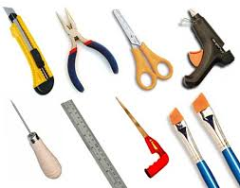
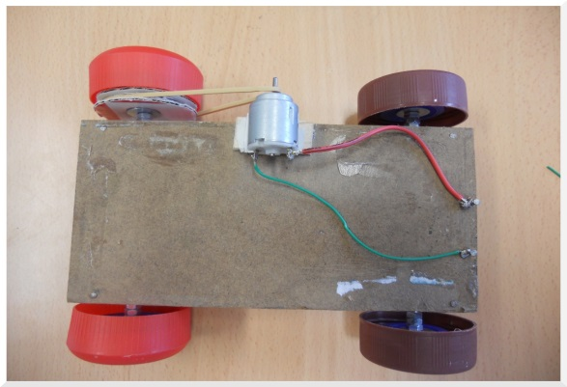
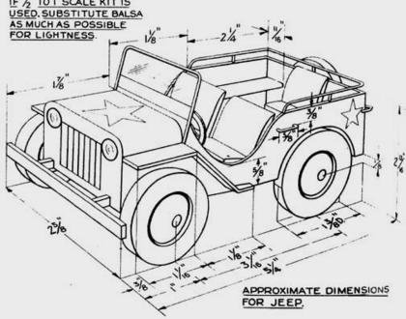
Lo primero que debemos hacer es analizar y pensar
COMO ELABORAR UNA MAQUETA ESCOLAR

Slide 2
Al finalizar se coloca el nombre del proyecto realizado, las personas que lo realizaron, el grado y fecha de elaboración
Definir los materiales
Elaborar un dibujo o plano de lo que uno vaya ha hacer el proyecto
7 PASOS A TENER EN CUENTA
Empezar a hacer la maqueta paso a paso como esta planeado
Elaborar un dibujo o plano donde se van ha hacer los cortes o dobles de dicha maqueta
Enuncia las herramientas que se utilizaran en la elaboración de la maqueta
Determina o enuncia los materiales con que vas
hacer la estructura solida o lineal.

